Slide 1
Работа над любым проектом включает определенные этапы выполнения проекта, которые необходимо четко спланировать для достижения максимальной эффективности проектной работы.
Этапы работы над проектом
1. Подготовительный:
• Планирование
• Исследование:
• Результаты:
2. Подготовка к защите проекта:
• Презентация (отчёт):
• Оценка результатов и процесса (рефлексия).
Различные источники по-разному классифицируют этапы работы над учебным проектом.

Slide 2
Л.Л Розанов выделяет следующие этапы проектной деятельности:
1. Организационно-подготовительный (выбор темы; определение задач проекта; поиск проблемы; составление предварительного плана; определение участников, методов, приемов исследования; овладение терминологией).
2. Поисково-исследовательский (разработка программы исследования; сбор и изучение необходимой информации; непосредственное исследование на основе применения методов наблюдения, эксперимента, анализа и синтеза).
3. Отчетно-оформительский (составление названия исследовательского проекта; изложение проекта).
4. Информационно-презентативный (защита проекта; самооценка и оценка проектов).

Slide 3
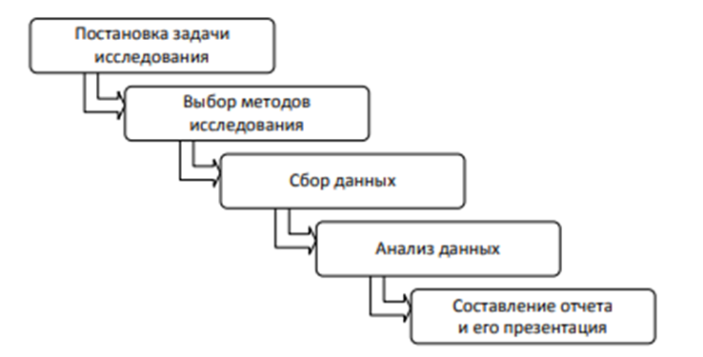
Укрупненно структура и последовательность исследовательских этапов представлены на рис. 1.

Slide 4
Предваряет реальное исследование теоретическое обоснование проблемы, которое включает:
– обоснование наличия реальной проблемы;
– определение показателя, позволяющего качественно или количественно охарактеризовать данную исследовательскую проблему;
– оценку возможности статистически определить значение и динамику этого показателя;
– оценку степени достоверности полученных данных;
– выявление существенных элементов проблемы, исследование которых входит в предметную сферу исследования, например выявление социальных связей, групп, отношений, играющих определяющую роль в повышении качества управленческих решений;
– выделение в рассматриваемой проблемной ситуации главных и второстепенных компонентов с целью определения основного направления исследования

Slide 5
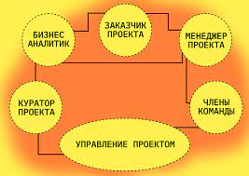
Проект выполняется группой студентов, которая составляет команду проекта. Команда проекта – группа, тесно взаимодействующая и работающая вместе при решении проблемы: анализе, принятии решений, обдумывании и т. п. Совместная работа и кооперация членов команды при работе над проектом – необходимый компонент всего подхода к обучению с использованием технологии проектов. Команда проекта создается студентами на период реализации одного проекта.
Состав команды проекта определяется тематикой проекта, выбранной конкретными студентами, а также возможным количеством участников одного проекта, выполняемого под руководством– руководителя проекта.

Slide 6
При выполнении проекта команда с помощью руководителя проекта
– структурирует проект в логике научного исследования;
– включает в проект аргументацию его актуальности;
– обозначает цели и задачи проектного исследования;
– формулирует гипотезу исследования;
– определяет методы исследования;
– конкретизирует источники информации;
– выводит методологию исследования;
– определяет пути решения проблем;
– осваивает новое опытным путем;
– оформляет проект в виде выводов;
– подтверждает или опровергает гипотезу;
– выходит на новый спектр проблем.

Slide 7
Каждый участник выдвигает идеи, другие пытаются их развивать, а анализ полученных решений проводится позже. Иногда используют «немой» вариант «мозгового штурма» – брейнрайтинг, когда идеи записываются на листке бумаги, который участники передают друг другу, внося новые возникшие соображения. «Мозговой штурм» включает следующие этапы:
• Постановка проблемы. Предварительный этап. В начале этого этапа проблема должна быть четко сформулирована. Происходит отбор участников «штурма», определение ведущего и распределение прочих ролей участников в зависимости от поставленной проблемы и выбранного способа проведения штурма.
• Генерация идей. Основной этап, от которого во многом зависит успех всего «мозгового штурма».
• Группировка, отбор и оценка идей. Этот этап позволяет выделить наиболее ценные идеи и представить окончательный результат «мозгового штурма» в виде набора свойств, характеристик, особенностей исследуемого объекта.

Slide 8
SWOT-анализ – это метод стратегического анализа, который эффективен при осуществлении начальной оценки текущей ситуации. Суть метода заключается в выявлении факторов внутренней и внешней среды исследуемого объекта и разделении их на четыре категории: Strengths (сильные стороны), Weaknesses (слабые стороны), Opportunities (возможности) и Th reats (угрозы). Сильные (S) и слабые (W) стороны являются факторами внутренней среды объекта анализа (т. е. тем, на что сам объект способен повлиять); возможности (O) и угрозы (T) являются факторами внешней среды.

Slide 9
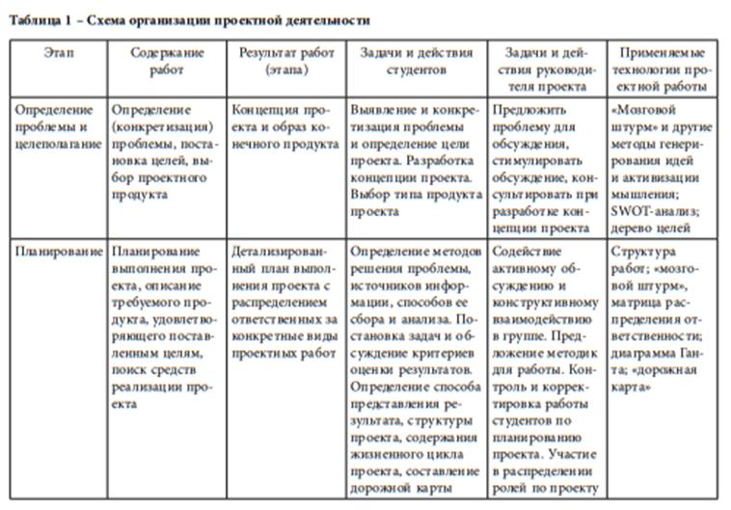
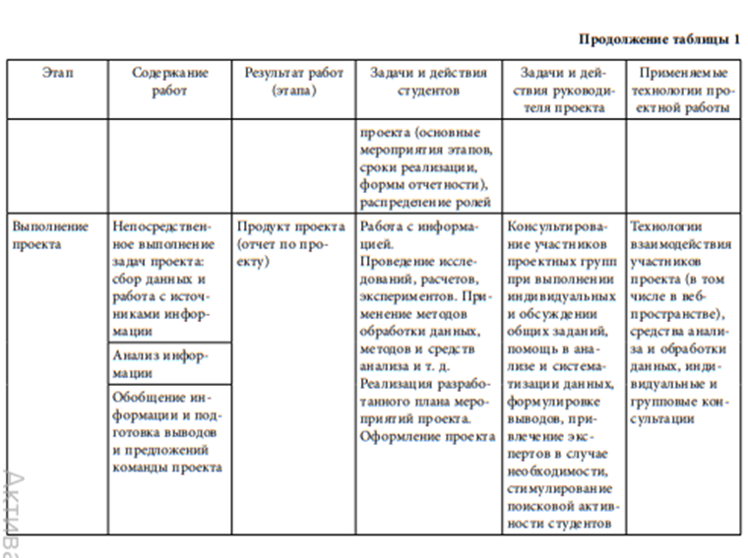

Slide 10
